Slide 1
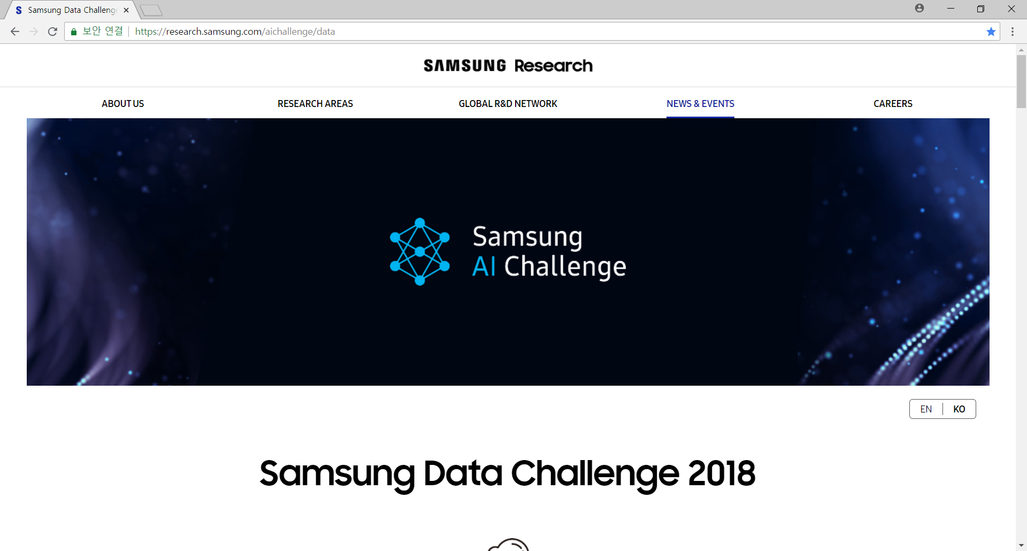

Slide 2
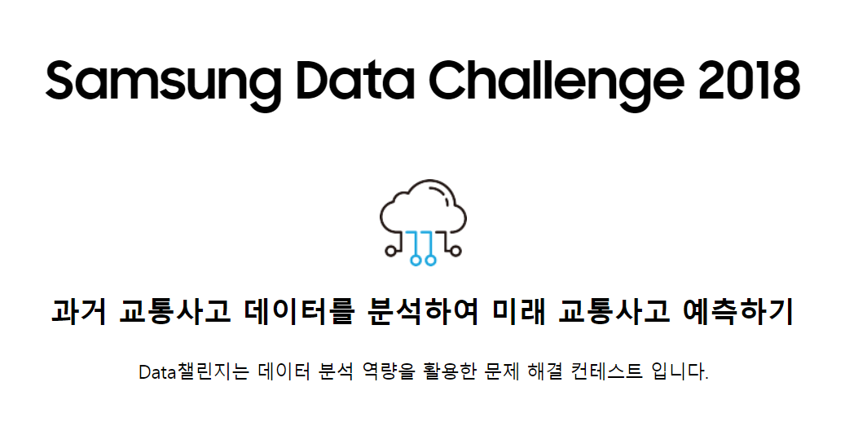

Slide 3
STEP 1
데이터소개
STEP 2
데이터 전처리
STEP 3
데이터 모델링
STEP 4
모델평가

Slide 4
STEP 1

